Slide 1
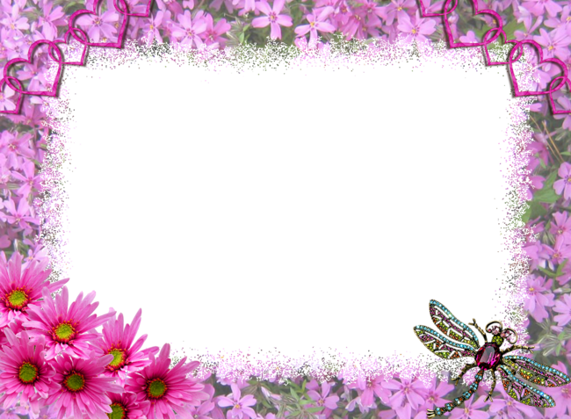
Мастер-класс «Красивая открытка своими руками»
Подготовила: Марюнина Н.Н. и Титова Е.Н. МБДОУ №20
г. Сергиев Посад
2018 год

Slide 2
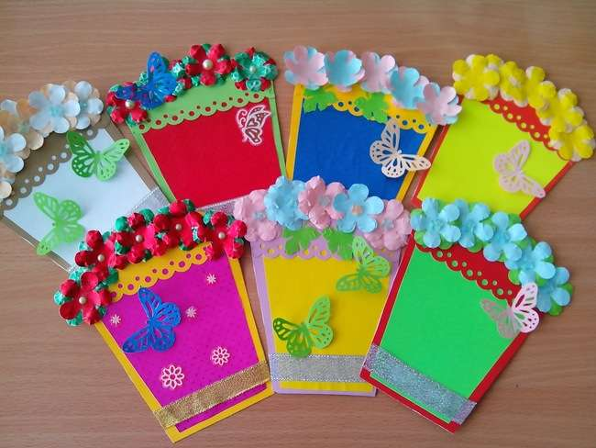

Slide 3
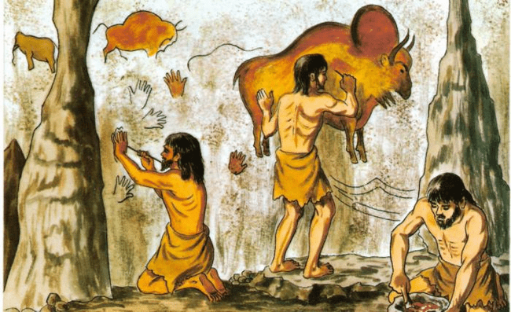
Письмо на скалах

Slide 4
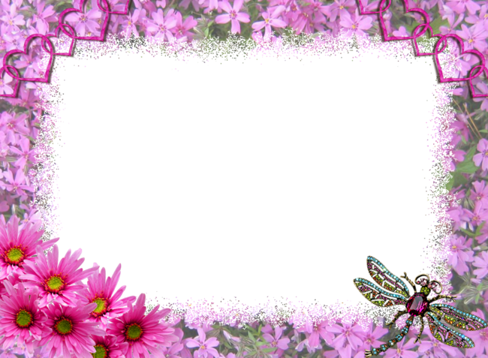
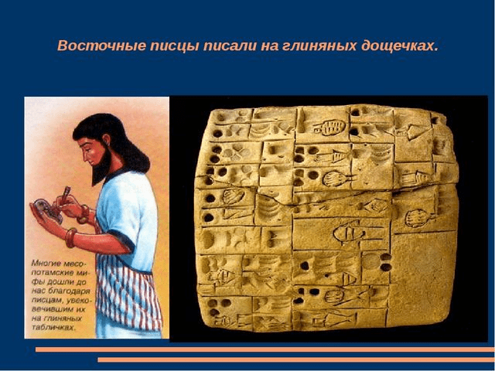
Письмо на глиняных
дощечках

Slide 5
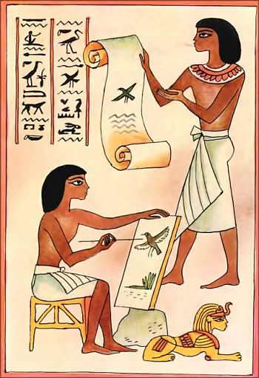
Папирус в Древнем Египте

Slide 6
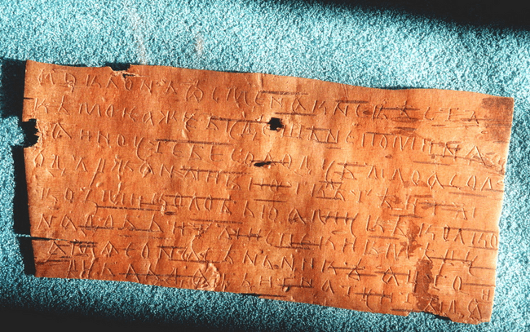
Письмо на бересте

Slide 7
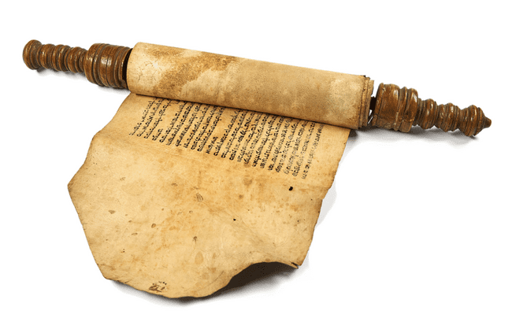
Письмо на пергаменте

Slide 8
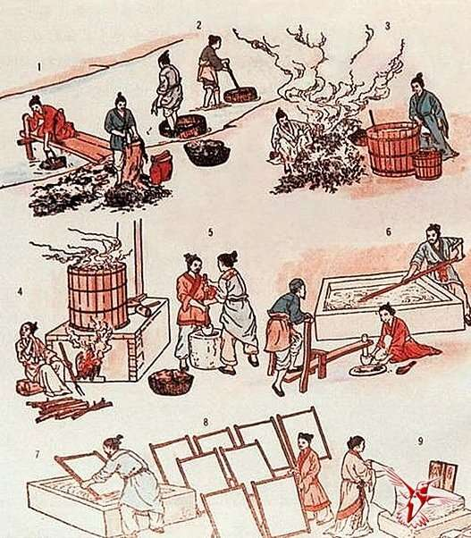
Появление бумаги в Китае

Slide 9
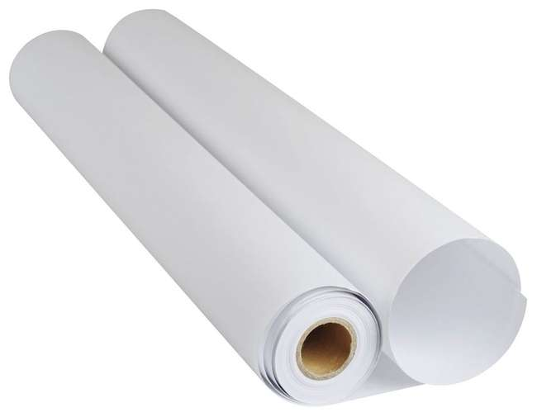

Slide 10

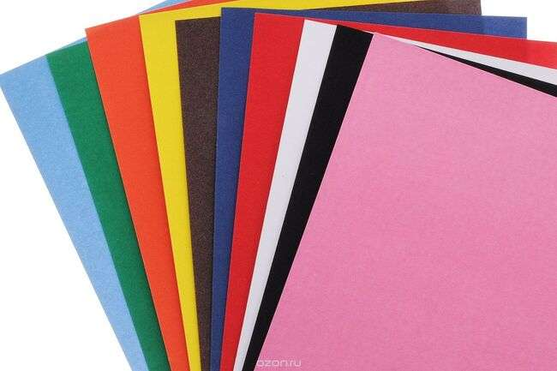
Виды бумаги
Цветная

Slide 11
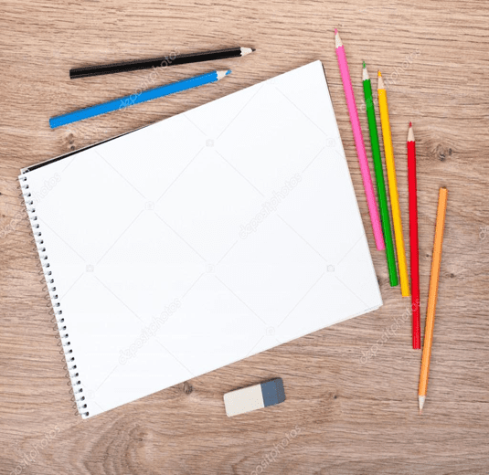
Альбомная

Slide 12
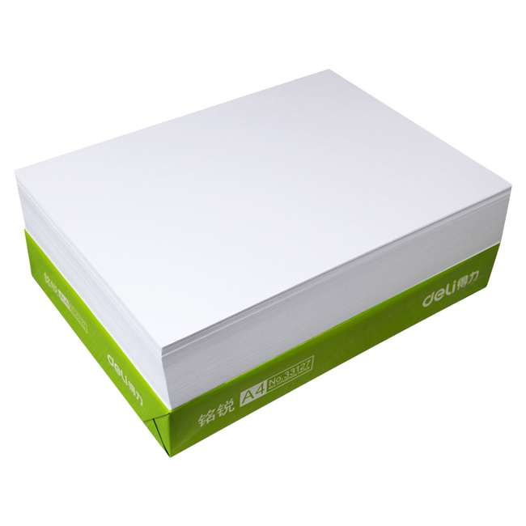
Офисная

Slide 13
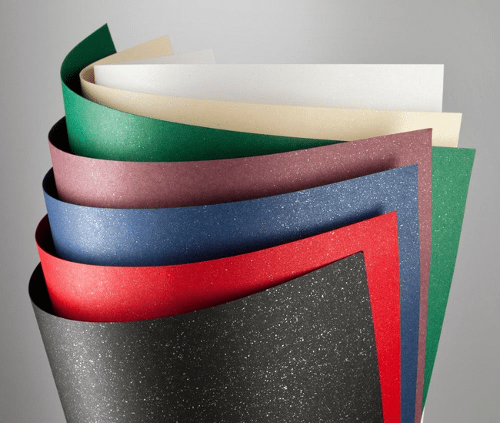
Картонная

Slide 14
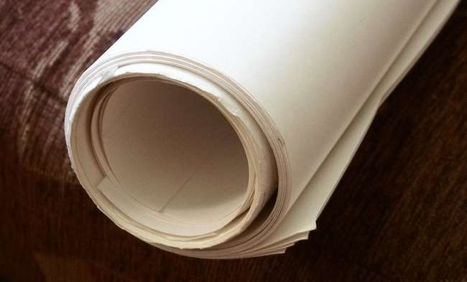
Ватманская

Slide 15
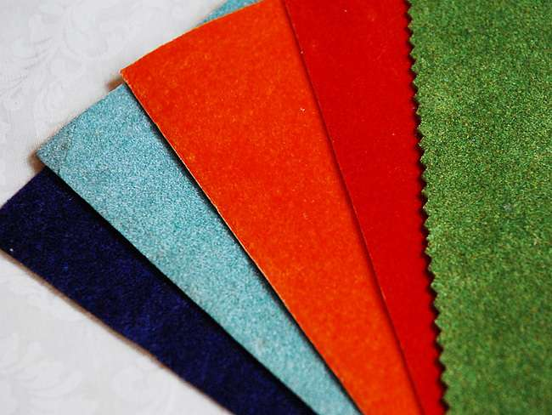
Бархатная

Slide 16
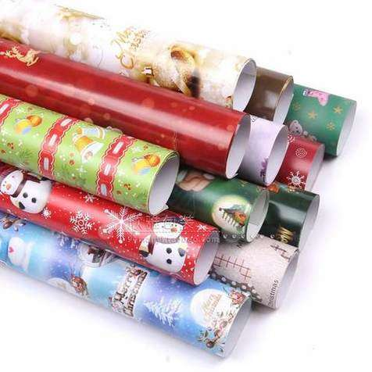
Упаковочная

Slide 17
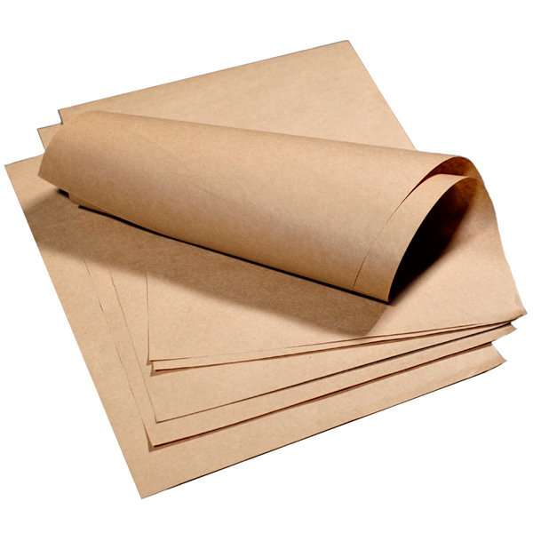
Крафт

Slide 18
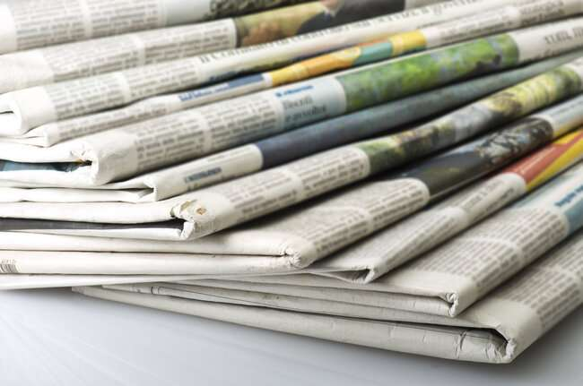
Газетная

Slide 19
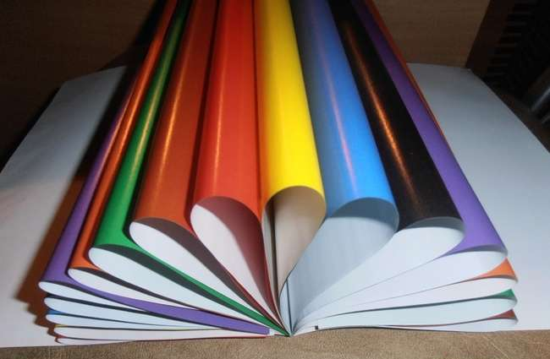
Мелованная

Slide 20
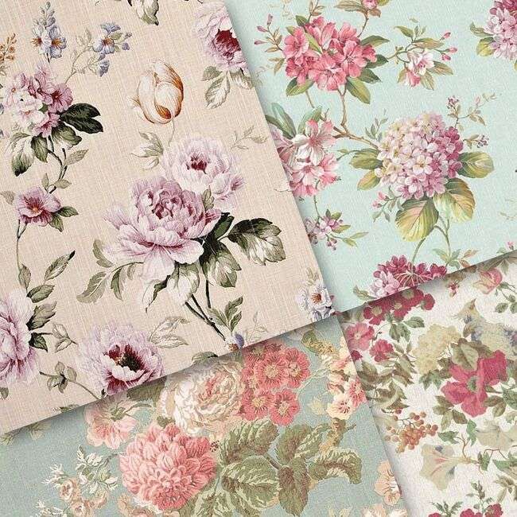
Дизайнерская

Slide 21
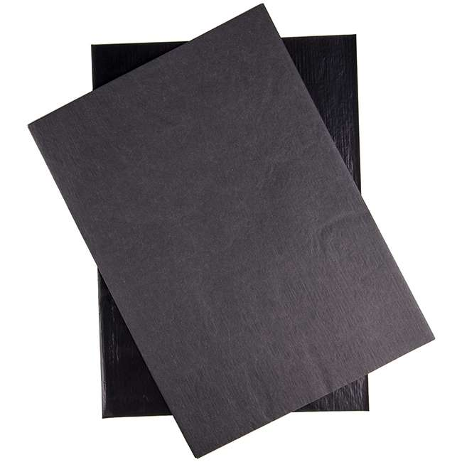
Копировальная

Slide 22
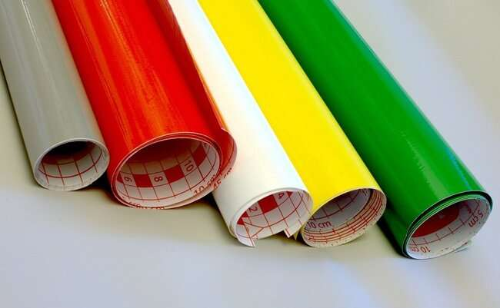
Самоклеющая

Slide 23
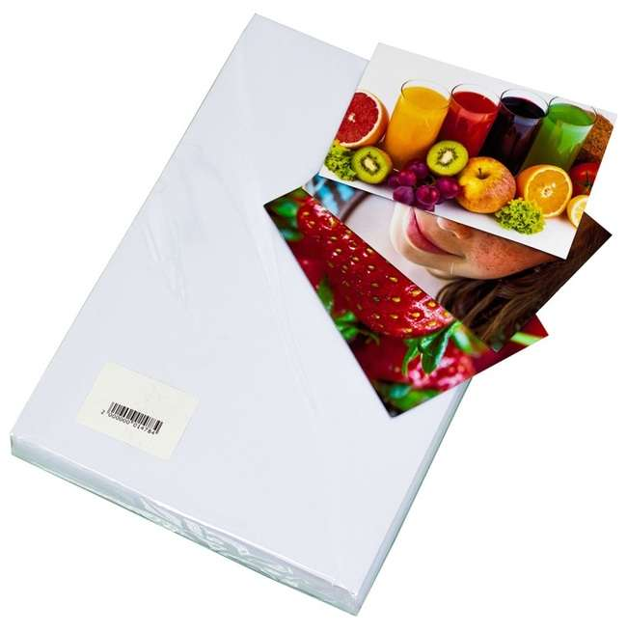
Фотобумага

Slide 24
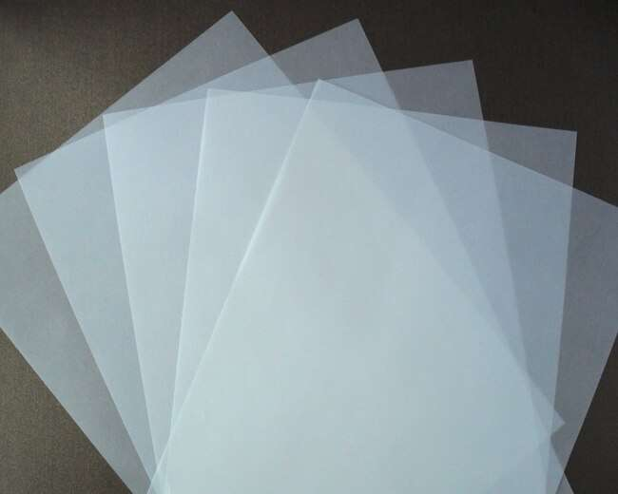
Калька

Slide 25
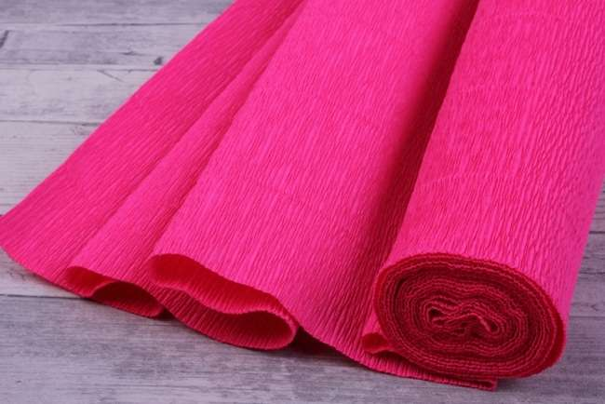
Гофрированная

Slide 26
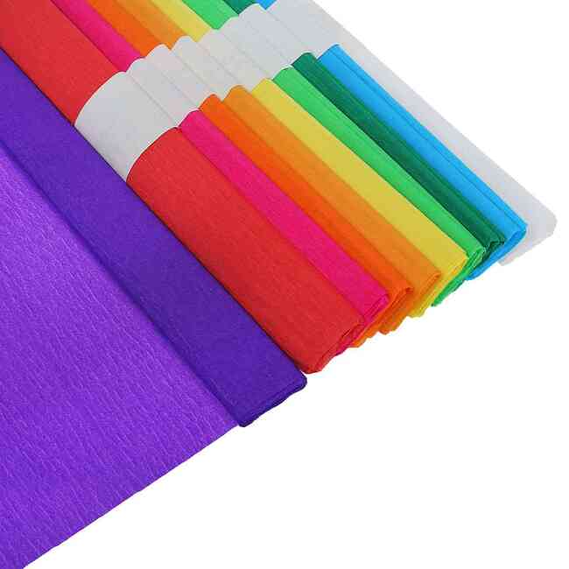
Крепированная

Slide 27
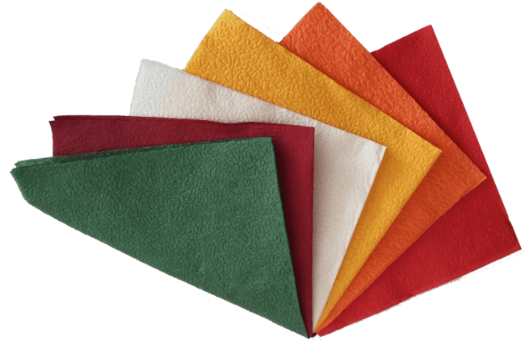
Салфеточная

Slide 28
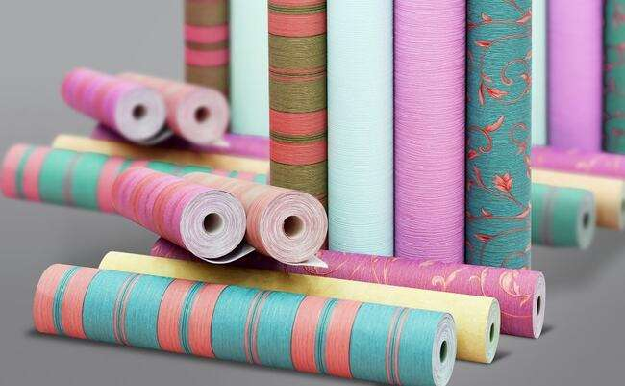
Обойная

Slide 29
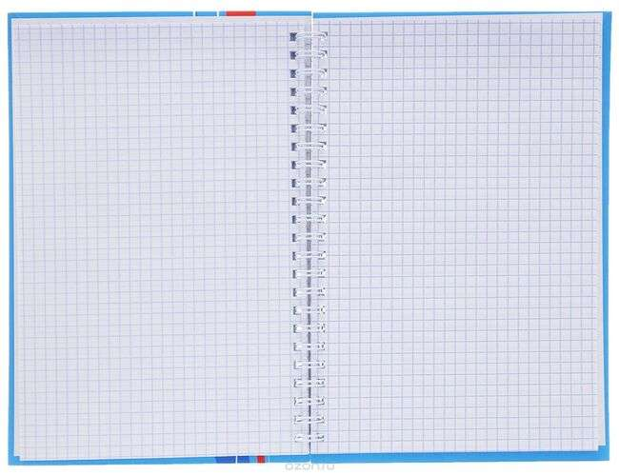
Тетрадная

Slide 30


Slide 31
Пуская открытка-скромный дар,
Ей рад богач и тот, кто беден,
Души дарящего в ней жар,
И без нее подарок бледен!

Slide 32
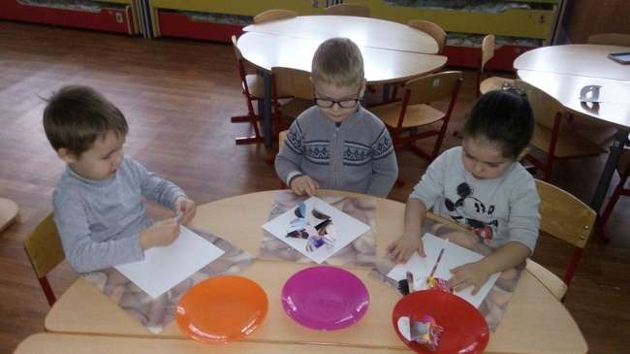
Изготовление поздравительной открытки
к «Дню Матери»

Slide 33
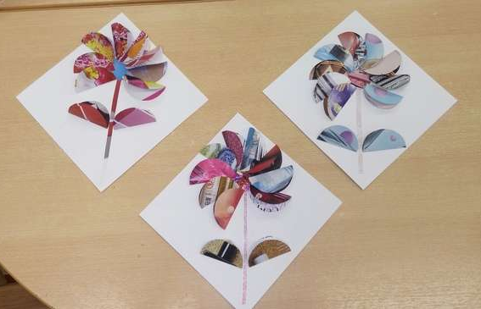
Готовые открытки

Slide 34
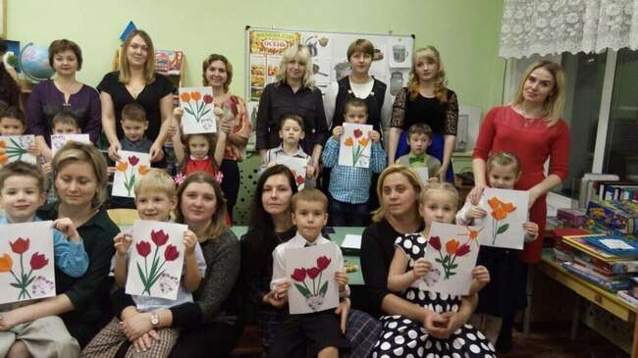
«День Матери» в подготовительной группе

Slide 35
Надеемся, что наш мастер-класс был для вас интересен и полезен!
Спасибо за внимание!

